Slide 1
第8章 异常
C++的异常处理机制能将异常检测与异常处理分离开来，当异常发生时能自动调用异常处理程序进行错误处理。
异常处理机制增加了程序的清晰性和可读性，使程序员能够编写出清晰、健壮、容错能力更强的程序，适用于大型软件开发。
本章主要介绍C++异常处理的语言机制，包括异常的结构、捕捉和处理，以及异常类。

Slide 2
8.1 异常处理概述
商业软件常会提供许多错误处理代码，以便对各种可能出现错误的程序代码进行检测和处理，增加程序的健壮性。
处理程序错误的代码可能出现在源码的任何地方，比如判定new是否成功分配内存、数据下标是否越界、运算溢出、除数0、无效参数等。
错误处理代码“污染”了程序源码、大量的错误处理代码使原本简单的程序变得晦涩难懂。

Slide 3
8.1 异常处理概述
2、传统的异常处理方法
传统程序处理异常的典型方法是不断测试程序继续运行的必要条件，并对测试结果进行处理。
形式如下伪码所示：
    执行任务1
    if 任务1未能被正确执行
    执行错误处理程序
    执行任务2
    if 任务2未能正确执行
    执行错误处理程序
    执行任务3
缺点
  错误处理代码分布在整个程序的各个部分，使程序受到了错误处理代码的“污染”。

Slide 4
8.1 异常处理概述
3、C++异常处理思想
  其基本思想是将异常发生和异常处理分别放在不同的函数中，产生异常的函数不需要具备处理异常的能力。
  当一个函数出现异常时，它可以抛出一个异常，然后由该函数的调用者捕获并处理这个异常，如果调用者不能处理，它可以将该异常抛给其上一级的调用者处理。

Slide 5
8.1 异常处理概述
4、C++的异常处理的作用
改善程序的可读性和可维护性，将异常处理代码与主程序代码分离，适合团队开发大型项目。
有力的异常检测和可能的异常恢复，以统一方式处理异常。
在异常引起系统错误之前处理异常。
处理由库函数引起的异常。
在出现无法处理的异常时执行清理工作，并以适当的方式退出程序。
在动态调用链中有序地传播异常处理。

Slide 6
8.2 C++异常处理基础
8.2.1 异常处理的结构
  try{
  …… //try程序块
  if err1 throw xx1
  ……
  if err2 throw xx2
  ……
  if errn throw xxn
  }
  catch(type1 arg){……} //异常类型1错误处理
  catch(type2 arg){……} //异常类型2错误处理
  catch(typem arg){……} //异常类型m错误处理
……

Slide 7
8.2 C++异常处理基础
8.2.1 异常处理的结构
  try{
  …… //try程序块
  if err1 throw xx1
  ……
  if err2 throw xx2
  ……
  if errn throw xxn
  }
  catch(type1 arg){……} //异常类型1错误处理
  catch(type2 arg){……} //异常类型2错误处理
  catch(typem arg){……} //异常类型m错误处理
……

Slide 8
8.2 C++异常处理基础
8.2.1 异常处理的结构
  try{
  …… //try程序块
  if err1 throw xx1
  ……
  if err2 throw xx2
  ……
  if errn throw xxn
  }
  catch(type1 arg){……} //异常类型1错误处理
  catch(type2 arg){……} //异常类型2错误处理
  catch(typem arg){……} //异常类型m错误处理
……

Slide 9
8.2 C++异常处理基础
try-throw-catch异常处理的执行逻辑如下
  1、当程序执行过程中遇到try块时，将进入try块并按正常的程序逻辑顺序执行其中的语句
  2、如果try块的所有语句都被正常执行，没有发生任何异常，那么try块中就不会有异常被throw。在这种情况下，程序将忽略所有的catch块，顺序执行那些不属于任何catch块的程序语句，并按正常逻辑结束程序的执行，就像catch块不存在一样。

Slide 10
8.2 C++异常处理基础
3、如果在执行try块的过程中，某条语句产生错误并用throw抛出了异常，则程序控制流程将自此throw子句转移到catch块，try块中该throw语句之后的所有语句都不会再被执行了。
4、C++将按catch块出现的次序，用异常的数据类型与每个catch参数表中指定的数据类型相比较，如果两者类型相同，就执行该catch块，同时还将把异常的值传递给catch块中的形参arg（如果该块有arg形参）。只要有一个catch块捕获了异常，其余catch块都将被忽略。
5、如果没有任何catch能够匹配该异常，C++将调用系统默认的异常处理程序处理该异常，其通常做法是直接终止该程序的运行。

Slide 11

【例8-1】 异常处理的简单例程。
//Eg8-1.cpp
#include<iostream>
using namespace std;
void main(){
cout<<"1--befroe try block..."<<endl;
try{
cout<<"2--Inside try block..."<<endl;
throw 10;
cout<<"3--After throw ...."<<endl;
}
catch(int i) {
cout<<"4--In catch block1 ... exception..errcode is.."<<i<<endl;
}
catch(char * s) {
cout<<"5--In catch block2 ... exception..errcode is.."<<s<<endl;
}
cout<<"6--After Catch...";
}

Slide 12
8.2.2 异常捕获
异常捕获由catch完成，catch必须紧跟在与之对应的try块后面。如果异常被某catch捕获，程序将执行该catch块中的代码，之后将继续执行catch块后面的语句；如果异常不能被任何catch块捕获，它将被传递给系统的异常处理模块，程序将被系统异常处理模块终止。
catch根据异常的数据类型捕获异常，如果catch参数表中异常声明的数据类型与throw抛出的异常的数据类型相同，该catch块将捕获异常。
注意：catch在进行异常数据类型的匹配时，不会进行数据类型的默认转换，只有与异常的数据类型精确匹配的catch块才会被执行。

Slide 13
8.2.2 异常捕获
【例8-2】 catch捕获异常时，不会进行数据类型的默认转换。
//Eg8-2.cpp
#include<iostream>
using namespace std;
void main(){
cout<<"1--befroe try block..."<<endl;
try{
cout<<"2--Inside try block..."<<endl;
throw 10;
cout<<"3--After throw ...."<<endl;
}
catch(double i) { //仅此与例8.1不同
cout<<"4--In catch block1 .. an int type is.."<<i<<endl;
}
cout<<"5--After Catch...";
}

Slide 14
8.3 异常与函数
8.3.1 在函数中处理异常
异常处理可以局部化为一个函数，当每次进行该函数的调用时，异常将被重置。
【例8-3】 temperture是一个检测温度异常的函数，当温度达到冰点或沸点时产生异常。
#include<iostream>
using namespace std;
void temperature(int t)
{
try{
if(t==100) throw "沸点！";
else if(t==0) throw "冰点！";
else cout<<"the temperature is OK..."<<endl;
}
catch(int x){cout<<"temperatore="<<x<<endl;}
catch(char *s){cout<<s<<endl;}
}
void main(){
temperature(0); //L1
temperature(10); //L2
temperature(100); //L3
}

Slide 15
8.3.2 在函数调用中完成异常处理
将产生异常的程序代码放在一个函数中，将检测处理异常的函数代码放在另一个函数中，能让异常处理更具灵活性和实用性。
【例8-4】 异常处理从函数中独立出来，由调用函数完成。
#include<iostream>
using namespace std;
void temperature(int t) {
if(t==100) throw "沸点！";
else if(t==0) throw "冰点！";
else cout<<"the temperature is ..."<<t<<endl;
}
void main(){
try{
temperature(10);
temperature(50);
temperature(100);
}
catch(char *s){cout<<s<<endl;}
}

Slide 16
8.3.3 限制函数异常
限制异常的方法
  1、当一个函数声明中不带任何异常描述时，它可以抛出任何异常。例如：
  int f(int,char); //函数f可以抛出任何异常
  2、在函数声明的后面添加一个throw参数表，在其中指定函数可以抛出的异常类型。例如：
  int g(int,char) throw(int,char); //只允许抛出int和char异常。
  3、指定throw限制表为不包括任何类型的空表，不允许函数抛出任何异常。如：
  int h(int,char) throw();//不允许抛出任何异常

Slide 17
【例8-5】 设计函数Errhandler，限制它只能抛出int、char和double类型的异常。
//Eg8-5.cpp
#include<iostream>
using namespace std;
void Errhandler(int n)throw(int,char,double) {
if(n==1) throw n;
if(n==2) throw 'x';
if(n==3) throw 1.1;
}
void main(){
cout<<"Before Errhander..."<<endl;
try{
Errhandler(1);
}
catch(int i){ cout<<"catch an integer..."<<endl;}
catch(char c){cout<<"catch an char..."<<endl;}
catch(double d){cout<<"catch an double..."<<endl;}
}

Slide 18
8.4 异常处理的几种特殊情况
8.4.1 捕获所有异常
在多数情况下，catch都只用于捕获某种特定类型的异常，但它也具有捕获全部异常的能力。其形式如下：
    catch(…) {
    …… //异常处理代码
    }

Slide 19
【例8-6】 改写前面的Errhandler函数，使之能够捕获所有异常。
//Eg8-6.cpp
#include<iostream>
using namespace std;
void Errhandler(int n)throw(){
try{
if(n==1) throw n;
if(n==2) throw "dx";
if(n==3) throw 1.1;
}
catch(…){cout<<"catch an exception..."<<endl;}
}
void main(){
Errhandler(1);
Errhandler(2);
Errhandler(3);
}

Slide 20
8.4.2 再次抛出异常
如是catch块无法处理捕获的异常，它可以将该异常再次抛出，使异常能够在恰当的地方被处理。再次抛出的异常不会再被同一个catch块所捕获，它将被传递给外部的catch块处理。要在catch块中再次抛出同一异常，只需在该catch块中添加不带任何参数的throw语句即可。

Slide 21
【例8-7】 在异常处理块中再次抛出同一异常。
//Eg8-7.cpp
#include<iostream>
using namespace std;
void Errhandler(int n)throw()
{
try{
if(n==1) throw n;
cout<<"all is ok..."<<endl;
}
catch(int n){
cout<<"catch an int exception inside..."<<n<<endl;
throw; //再次抛出本catch捕获的异常
}
}
void main(){
try{Errhandler(1); }
catch(int x){ cout<<"catch int an exception in main..."<<x<<endl; }
cout<<"....End..."<<endl;
}

Slide 22
8.4.3 异常的嵌套调用
try块可以嵌套，即一个try块中可以包括另一个try块，这种嵌套可能形成一个异常处理的调用链。
【例8-8】 嵌套异常处理示例。
//Eg8-8.cpp
#include<iostream>
using namespace std;
void fc(){
try{throw "help...";}
catch(int x){cout<<"in fc..int hanlder"<<endl;}
try{cout<<"no error handle..."<<endl;}
catch(char *px){cout<<"in fc..char* hanlder"<<endl;}
}

Slide 23
void fb(){
int *q=new int[10];
try{
fc();
cout<<"return form fc()"<<endl;
}
catch(…){
delete []q;
throw;
}
}
void fa()
{
char *p=new char[10];
try{
fb();
cout<<"return from fb()"<<endl;
}
catch(…){
delete []p;
throw;
}
}
void main(){
try{
fa();
cout<<"return from fa"<<endl;
}
catch(…){cout<<"in main"<<endl;}
cout<<"End"<<endl;
}

Slide 24
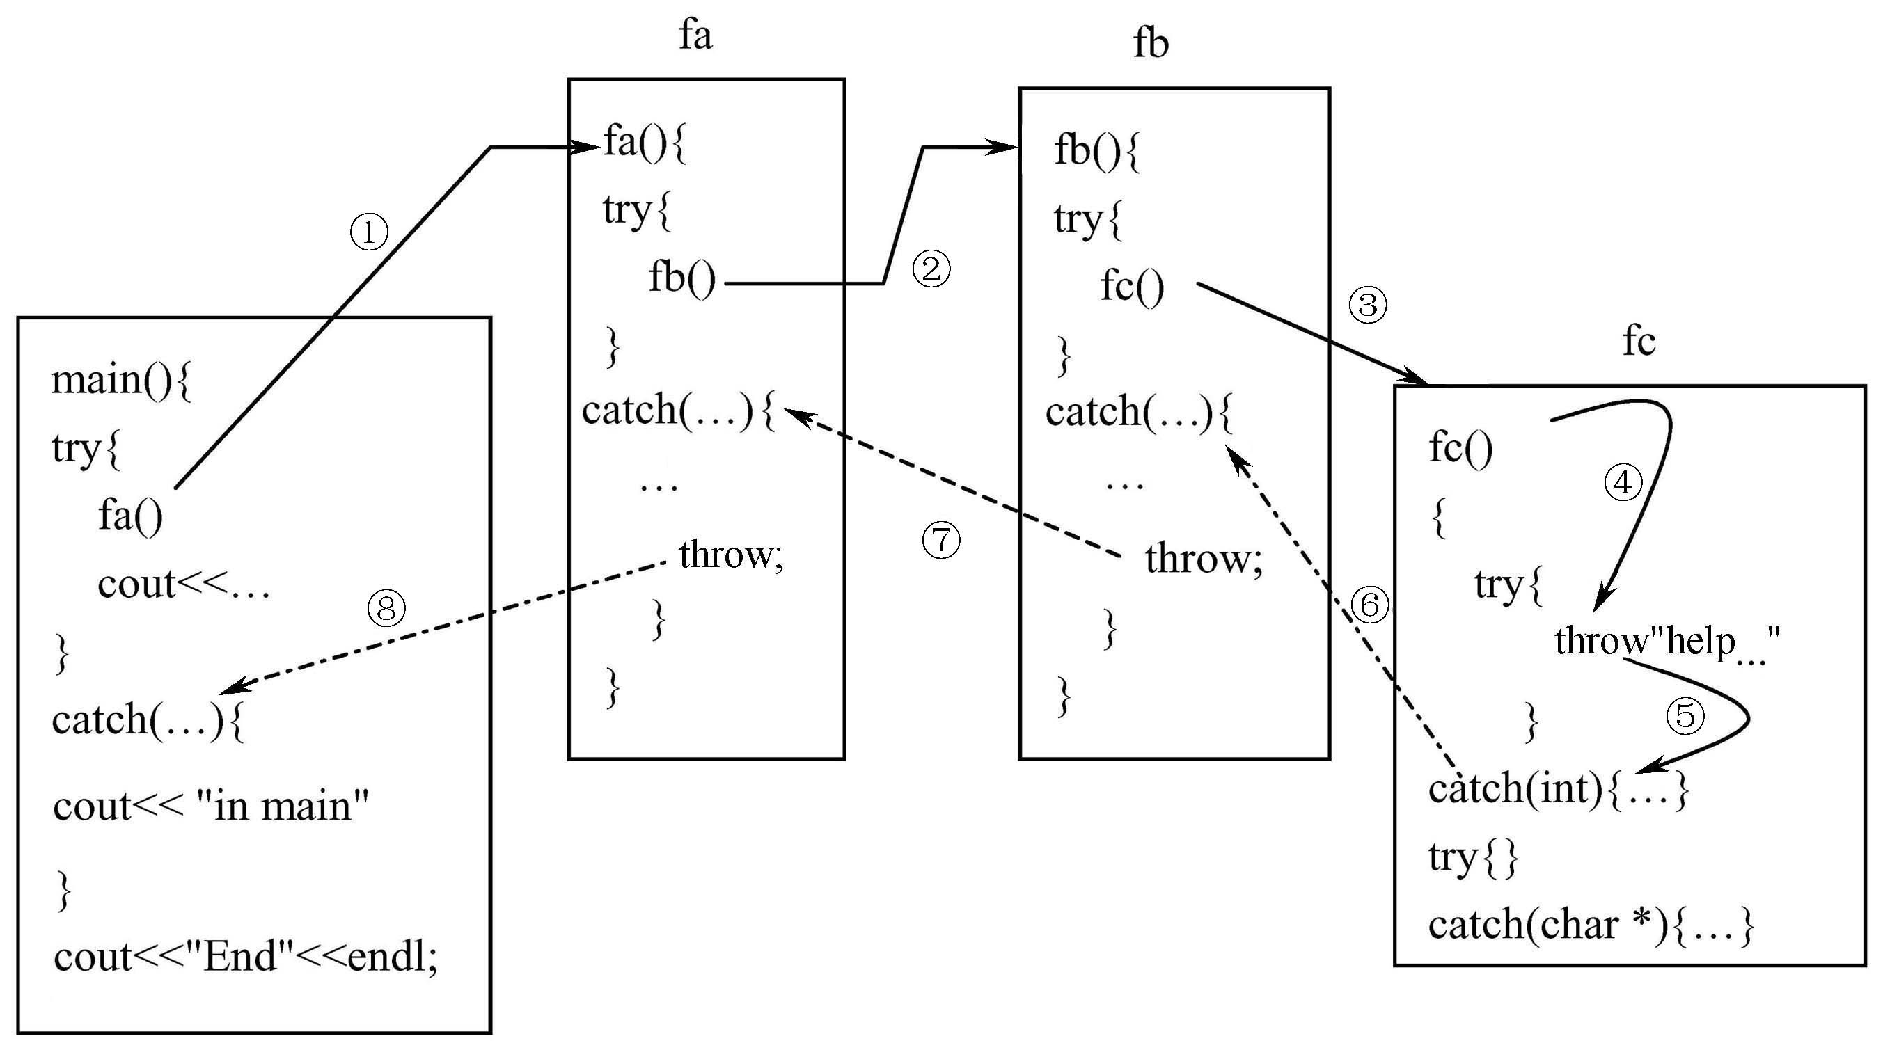
例8-8的调用过程

Slide 25
8.5 异常和类
8.5.1 构造函数与异常
由于构造函数没有返回类型，在执行构造函数过程中若出现异常，传统处理方法可能是：
    返回一个处于错误状态的对象，外部程序可以检查该对象状态，以便判定该对象是否被成功构造。
    设置一个全局变量保存对象构造的状态，外部程序可以通过该变量值判断对象构造的情况。
    在构造函数中不做对象的初始化工作，而是专门设计一个成员函数负责对象的初始化。
C++中异常处理机制能够很好地处理构造函数中的异常问题，当构造函数出现错误时就抛出异常，外部函数可以在构造函数之外捕获并处理该异常。

Slide 26
8.5 异常和类
【例8-9】 类B有一个类A的对象成员数组obj，类B的构造函数进行了自由存储空间的过量申请，最后造成内存资源耗尽产生 异常，则异常将调用对象成员数组obj的析构函数，回收obj占用的存储空间。
  //Eg8-9.cpp
  #include<iostream>
  using namespace std;
  class A{
  int a;
  public:
  A(int i=0):a(i){}
  ~A(){cout<<"in A destructor..."<<endl;}
  };

Slide 27
class B{
A obj[3];
double *pb[10];
public:
B(int k){
cout<<"int B constructor..."<<endl;
for (int i=0;i<10;i++){
  pb[i]=new double[20000000];
if(pb[i]==0)
  throw i;
else
  cout<<"Allocated 20000000 doubles in pb["<<i<<"]"<<endl;
}
}
};
void main(){
try{B b(2);}
catch(int e){cout<<"catch an exception when allocated pb["
<<e<<"]"<<endl; }
}

Slide 28
8.5.2 异常类
1、关于异常类
  异常可以是任何类型，包括自定义类。用来传递异常信息的类就是异常类。
  异常类可以非常简单，甚至没有任何成员；也可以同与普通类一样复杂，有自己的成员函数、数据成员、构造函数、析构函数、虚函数等，还可以通过派生方式构成异常类的继承层次结构。

Slide 29
【例8-10】 设计一个堆栈，当入栈元素超出了堆栈容量时，就抛出一个栈满的异常；如果栈已空还要从栈中弹出元素，就抛出一个栈空的异常。
//Eg8-10.cpp
#include <iostream>
using namespace std;
const int MAX=3;
class Full{}; //L1 堆栈满时抛出的异常类
class Empty{}; //L2 堆栈空时抛出的异常类
class Stack{
private:
int s[MAX];
int top;
public:
void push(int a);
int pop();
Stack(){top=-1;}
};

Slide 30
void Stack::push(int a){
if(top>=MAX-1) throw Full();
s[++top]=a;
}
int Stack::pop(){
if(top<0) throw Empty();
return s[top--];
}
void main(){
Stack s;
try{
s.push(10); s.push(20); s.push(30);
//s.push(40); //L5 将产生栈满异常
cout<<"stack(0)= "<<s.pop()<<endl;
cout<<"stack(1)= "<<s.pop()<<endl;
cout<<"stack(2)= "<<s.pop()<<endl;
cout<<"stack(3)= "<<s.pop()<<endl; //L6
}
catch(Full){ cout<<"Exception: Stack Full"<<endl; }
catch(Empty){ cout<<"Exception: Stack Empty"<<endl; }
}

Slide 31
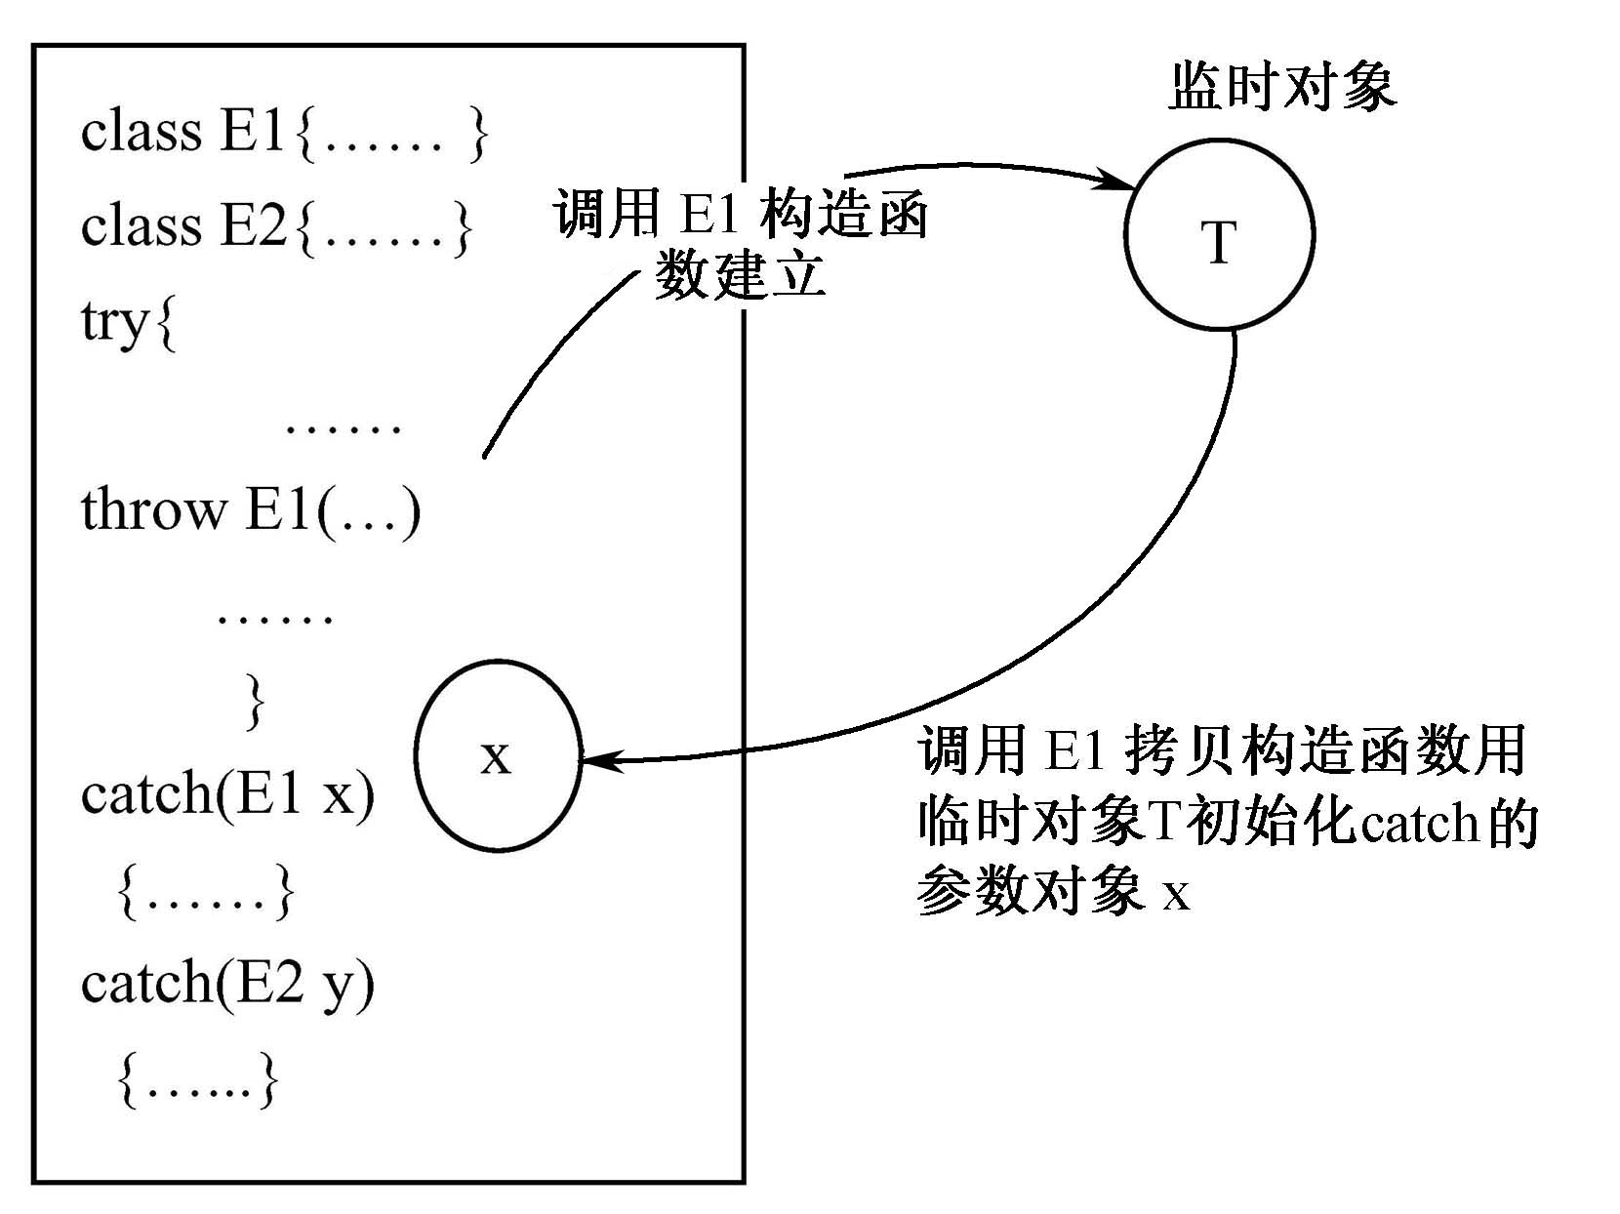
8.5.2 异常类
2．异常对象
  由异常类建立的对象称为异常对象。
  异常类的处理过程实际上就是异常对象的生成与传递过程。如右图

Slide 32
【例8-11】 修改例8-10的Full异常类，修改后的Full类具有构造函数和成员函数，还有一个数据成员。利用这些成员，可以获取异常发生时没有入栈的元素信息。
//Eg8-11.cpp
#include <iostream>
using namespace std;
const int MAX=3;
class Full{
int a;
public:
Full(int i):a(i){}
int getValue(){return a;}
};
class Empty{};

Slide 33
class Stack{
private:
int s[MAX];
int top;
public:
Stack(){top=-1;}
void push(int a){
if(top>=MAX-1)
    throw Full(a);
s[++top]=a;
}
int pop(){
if(top<0)
throw Empty();
return s[top--];
}
};
void main(){
Stack s;
try{
s.push(10);
s.push(20);
s.push(30);
s.push(40);
}
catch(Full e){
cout<<"Exception: Stack
Full..."<<endl;
cout<<"The value not push in stack: “
<<e.getValue()<<endl;
}
}

Slide 34
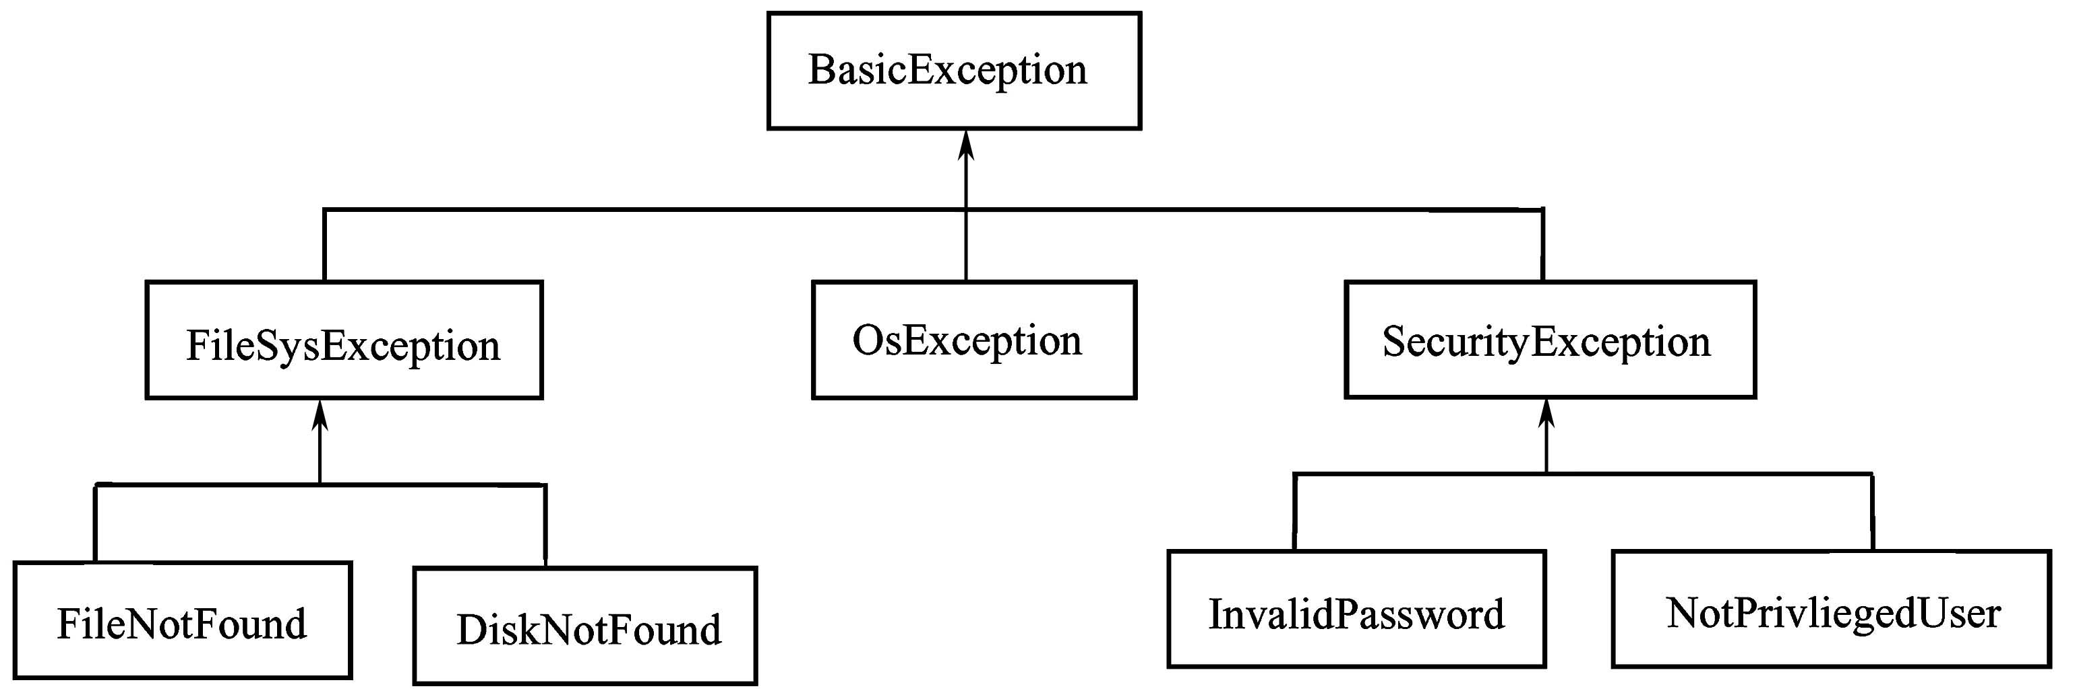
8.5.3 派生异常类的处理
在设计软件的异常处理系统时，可以将各种异常汇集起来，根据异常的性质将其分属到不同的类中，形成异常类的继承体系结构。还可以利用类的多态性，将异常类设计为具有多态特性的继承体系，利用多态的强大功能处理异常。
一个进行远程登录访问程序的异常类层次结构如图。

Slide 35
【例8-12】 设计图8-3所示异常继承体系中从BasicException到FileSysException部分的异常类。
//Eg8-12.cpp
#include<iostream>
using namespace std;
class BasicException{
public:
char* Where(){return "BasicException...";}
};
class FileSysException:public BasicException{
public:
char *Where(){return "FileSysException...";}
};
class FileNotFound:public FileSysException{
public:
char *Where(){return "FileNotFound...";}
};
class DiskNotFound:public FileSysException{
public:
char *Where(){return "DiskNotFound...";}
};

Slide 36
void main(){
try{
..... //程序代码
throw FileSysException();
}
catch(DiskNotFound p){cout<<p.Where()<<endl;}
catch(FileNotFound p){cout<<p.Where()<<endl;}
catch(FileSysException p){cout<<p.Where()<<endl;}
catch(BasicException p){cout<<p.Where()<<endl;}
try{
..... //程序代码
throw DiskNotFound();
}
catch(BasicException p){cout<<p.Where()<<endl;}
catch(FileSysException p){cout<<p.Where()<<endl;}
catch(DiskNotFound p){cout<<p.Where()<<endl;}
catch(FileNotFound p){cout<<p.Where()<<endl;}
}

Slide 37
8.5.3 派生异常类的处理
用多态性处理异常
  异常类继承结构也可以用多态实现，多态可以简化异常的捕获。
例8-12的多态实现程序如下，其中省略的代码与例8-12完全相同。

Slide 38
#include <iostream>
using namespace std;
class BasicException{
public:
virtual char* Where(){return "BasicException...";}
};
……
void main(){
try{
//..... 程序代码
throw FileSysException();
}
catch(BasicException &p){cout<<p.Where()<<endl;}
try{
//..... 程序代码
throw DiskNotFound();
}
catch(BasicException &p){cout<<p.Where()<<endl;}
}

Slide 39
练习
定义一个抽象类CShape，再利用CShape类分别定义两个派生类CRec（表示矩形由两个点定义）和CCir 表示圆（由一个点与半径定义）。
三个类都有计算对象面积的函数GetArea()和计算对象周长的函数GetPerimeter()；
在对话框中分别测试 CRec 和 CCir.
输入相应值定义值，输出面积和周长。

Slide 40
作业
1、设计如下描述的一个类 CHotPoints；
a) 包含有成员： 点数、点坐标数组（可以用 vector） 。
b) 包含方法（函数）：
  b1) 添加新点到数组里。
  b2) 在数组里面删除已有点(根据位置，删除最近点)。
  b3) 根据位置查询最近点。
  b4) 根据给定的位置范围（minx,miny）(maxx,maxy) 查询包含 的点数和点坐标数组，并作为一个新的 CHotPoints 返回
  （提示：需要重载拷贝类构造函数）。

